Slide 1
«Особенности организации сенсорной стимуляции у детей с ТМНР»
Психолог Лупиногова Я.А.

Slide 2
СЕНСОРНОЕ РАЗВИТИЕ РЕБЕНКА – ЭТО РАЗВИТИЕ
ЕГО ВОСПРИЯТИЯ И ФОРМИРОВАНИЕ ПРЕДСТАВЛЕНИЙ О ВНЕШНИХ СВОЙСТВАХ ПРЕДМЕТОВ: ИХ ФОРМЕ, ЦВЕТЕ, ВЕЛИЧИНЕ, ПОЛОЖЕНИИ В ПРОСТРАНСТВЕ, А ТАКЖЕ ЗАПАХЕ, ВКУСЕ И Т. Д.

Slide 3
ЦЕЛЬ : организация коррекционно-развивающей работы с детьми-инвалидами по формированию сенсорных и социально-эмоциональных навыков.
ЗАДАЧИ:
1.ОСУЩЕСТВЛЯТЬ ДИАГНОСТИКУ И УРОВЕНЬ СФОРМИРОВАННОСТИ СЕНСОРНЫХ И СОЦИАЛЬНО-ЭМОЦИОНАЛЬНЫХ И КОММУНИКАТИВНЫХ НАВЫКОВ.
2. ПРОАНАЛИЗИРОВАТЬ ПОЛУЧЕННЫЕ РЕЗУЛЬТАТЫ ПО ОСВОЕНИЮ СФОРМИРОВАННОСТИ СЕНСОРНЫХ И СОЦИАЛЬНО-ЭМОЦИОНАЛЬНЫХ И КОММУНИКАТИВНЫХ НАВЫКОВ, ОПРЕДЕЛИТЬ ПРИЧИНЫ ЗАТРУДНЕНИЙ В ИХ ОВЛАДЕНИИ.
3. РАЗРАБОТАТЬ И РЕАЛИЗОВАТЬ СОДЕРЖАНИЕ КОРРЕКЦИОННО-РАЗВИВАЮЩЕЙ РАБОТЫ ПО ФОРМИРОВАНИЮ СЕНСОРНЫХ НАВЫКОВ ЧЕРЕЗ ПРОГРАММУ ДОПОЛНИТЕЛЬНОГО ОБРАЗОВАНИЯ «СЕНСОРНОЕ РАЗВИТИЕ».
4. ОСУЩЕСТВЛЯТЬ ПО ПРОГРАММЕ ДОПОЛНИТЕЛЬНОГО ОБРАЗОВАНИЯ «СЕНСОРНОЕ РАЗВИТИЕ» ПРОМЕЖУТОЧНУЮ И ИТОГОВУЮ АТТЕСТАЦИЮ ВОСПИТАННИКОВ,.
5. РАСПРОСТРАНЯТЬ СВОЙ ПЕДАГОГИЧЕСКИЙ ОПЫТ РАБОТЫ С ДЕТЬМИ-ИНВАЛИДАМИ.
6. ПРОВОДИТЬ КОНСУЛЬТАЦИИ.

Slide 4
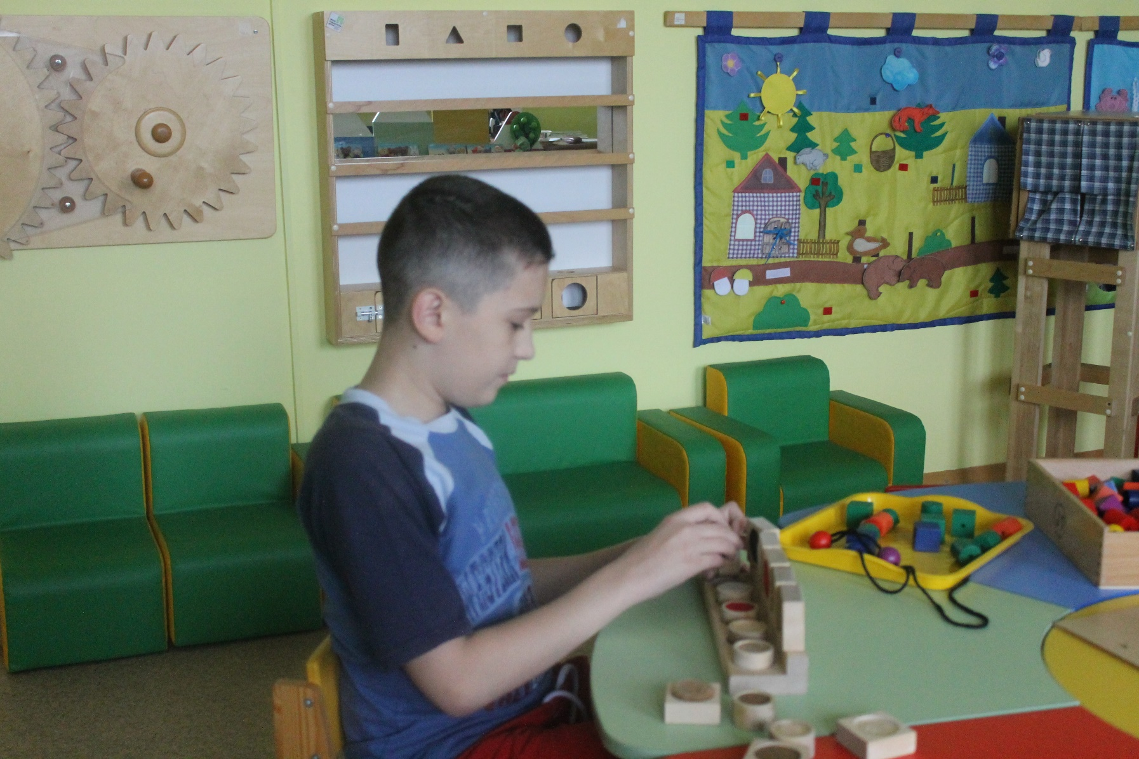
Занятия в комнате Монтессори

Slide 5
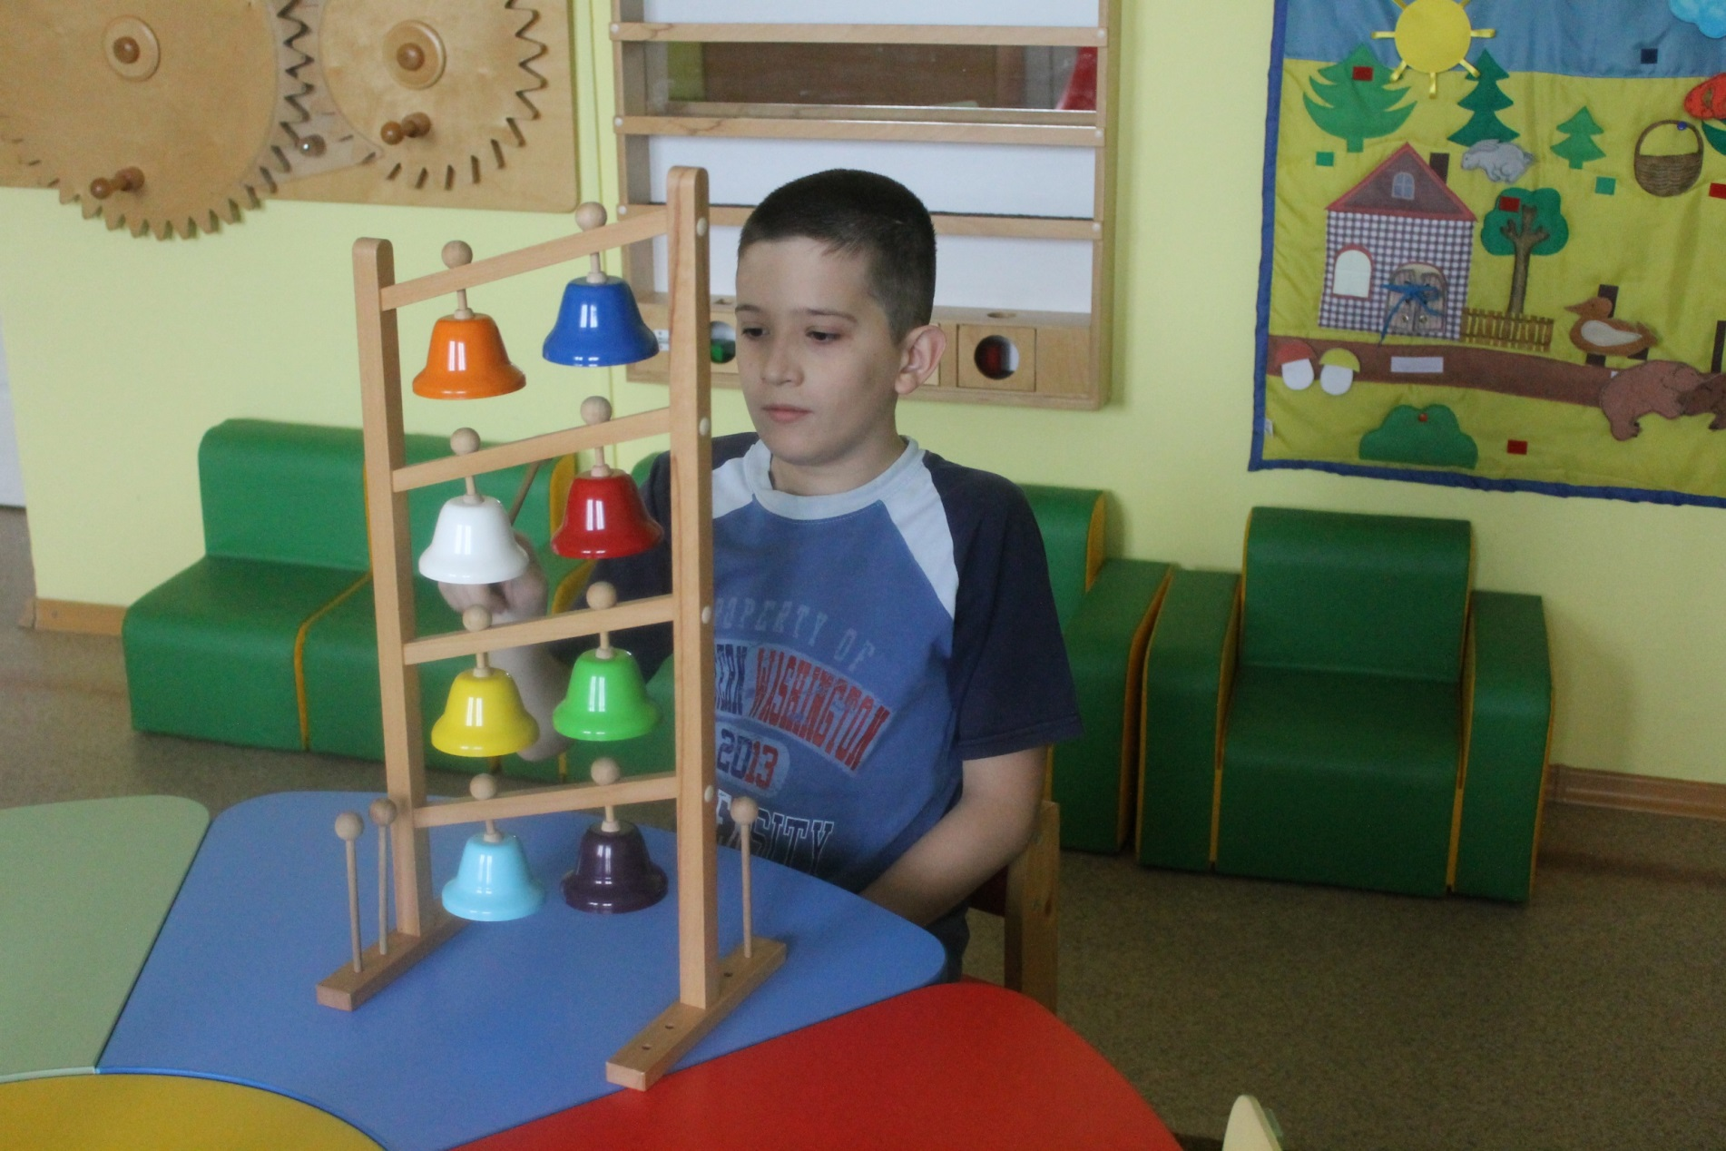

Slide 6
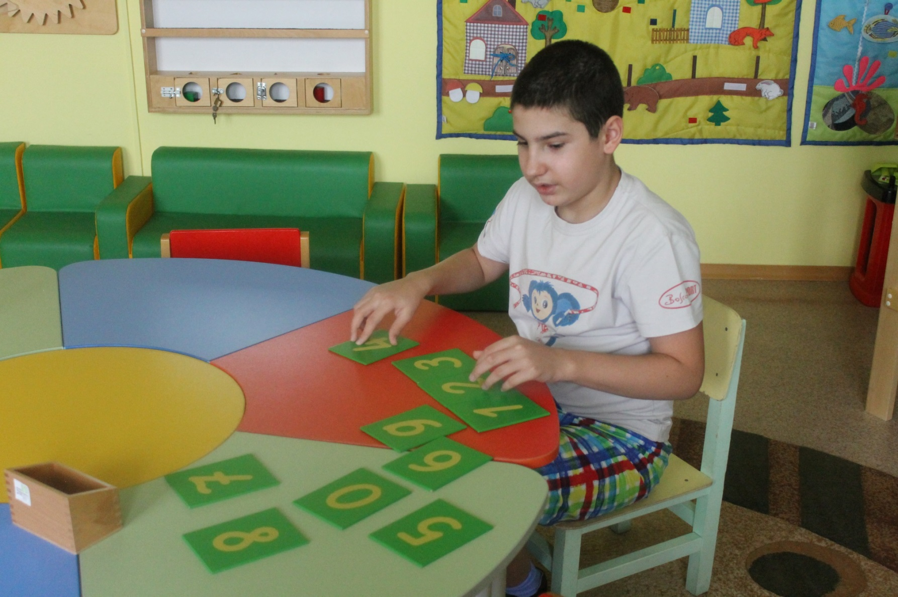

Slide 7
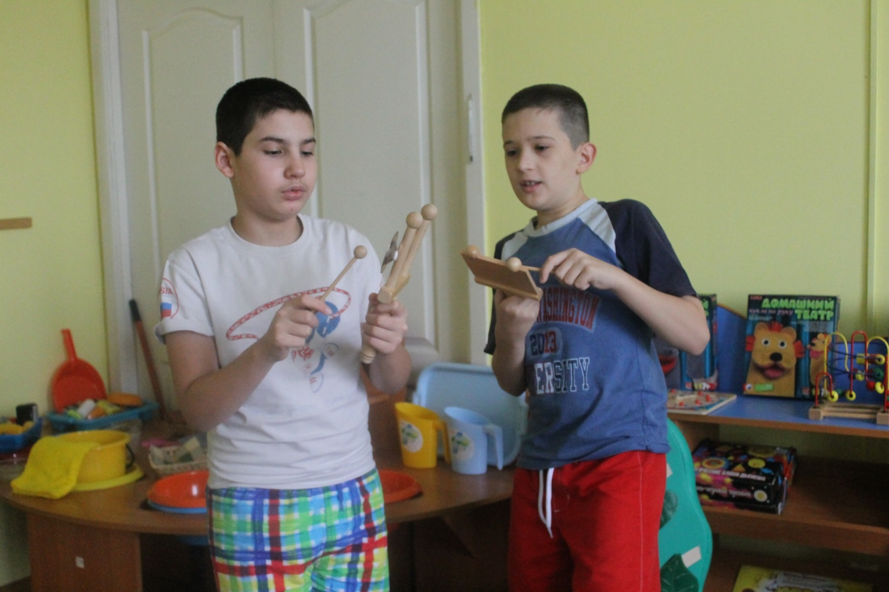

Slide 8
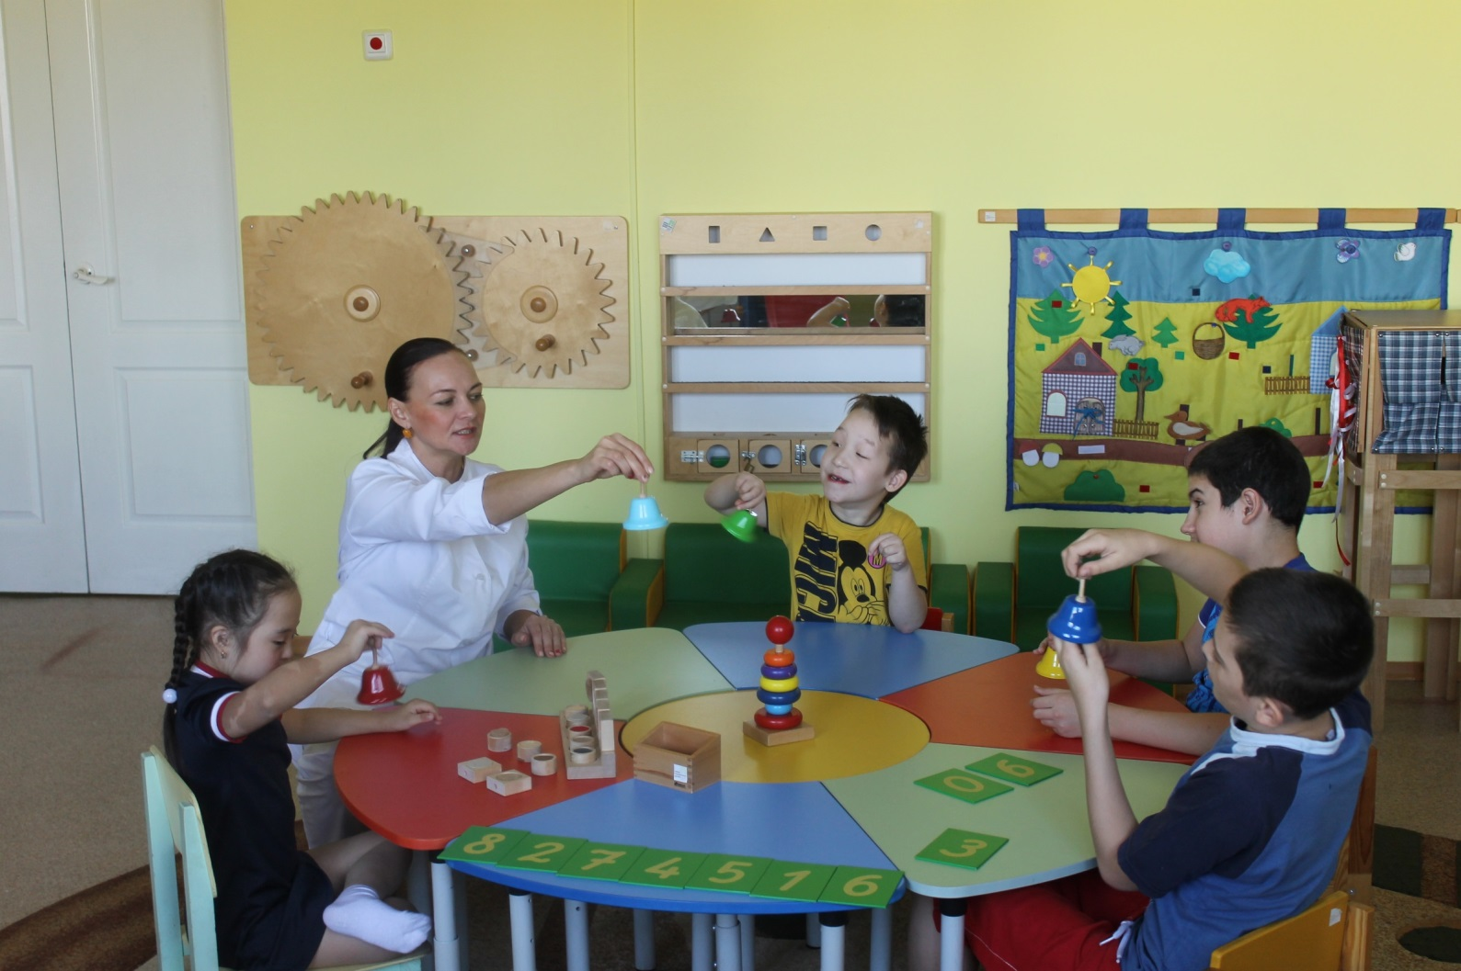

Slide 9
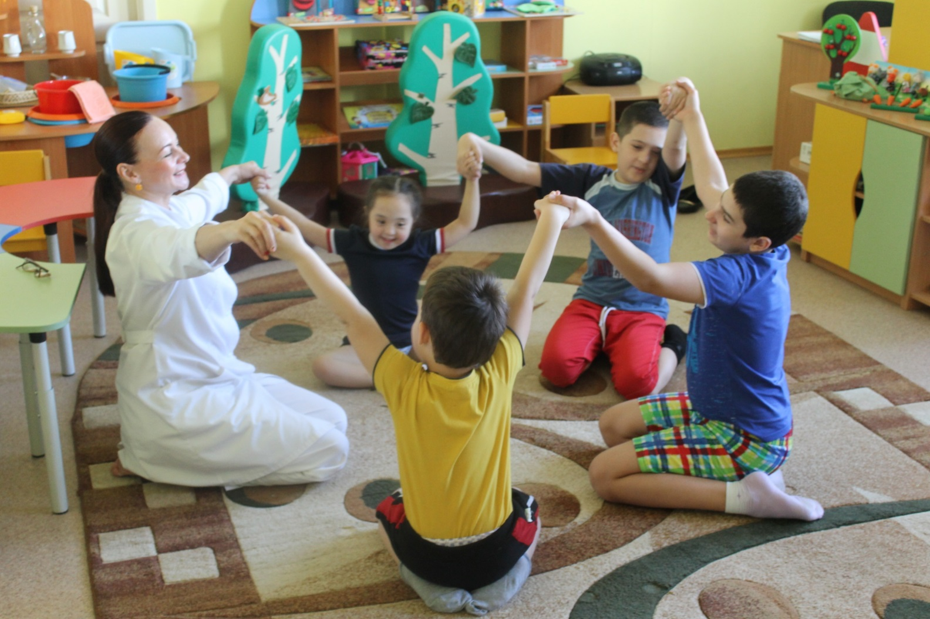

Slide 10
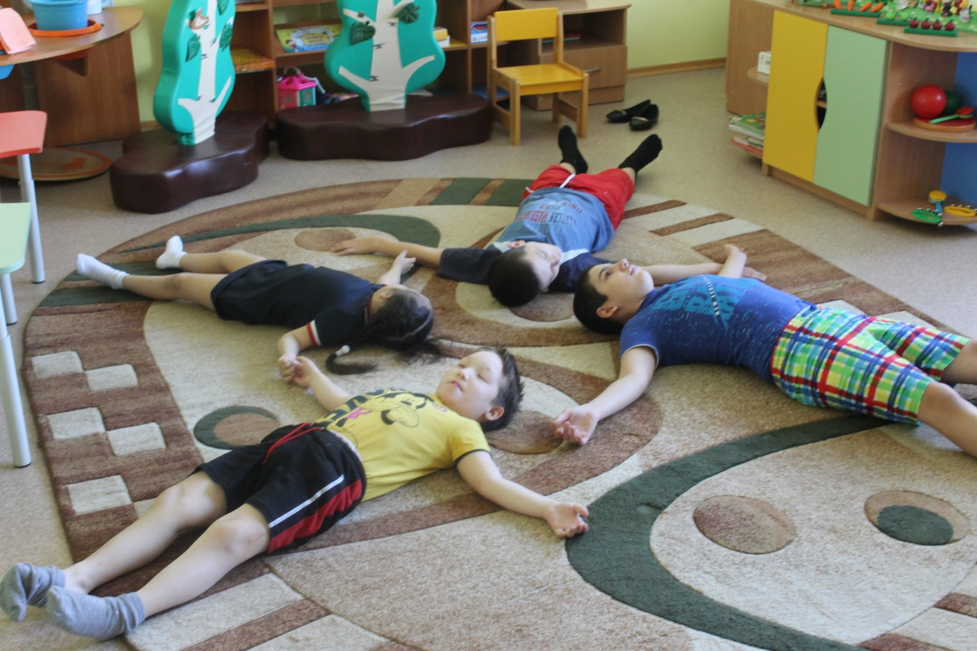

Slide 11
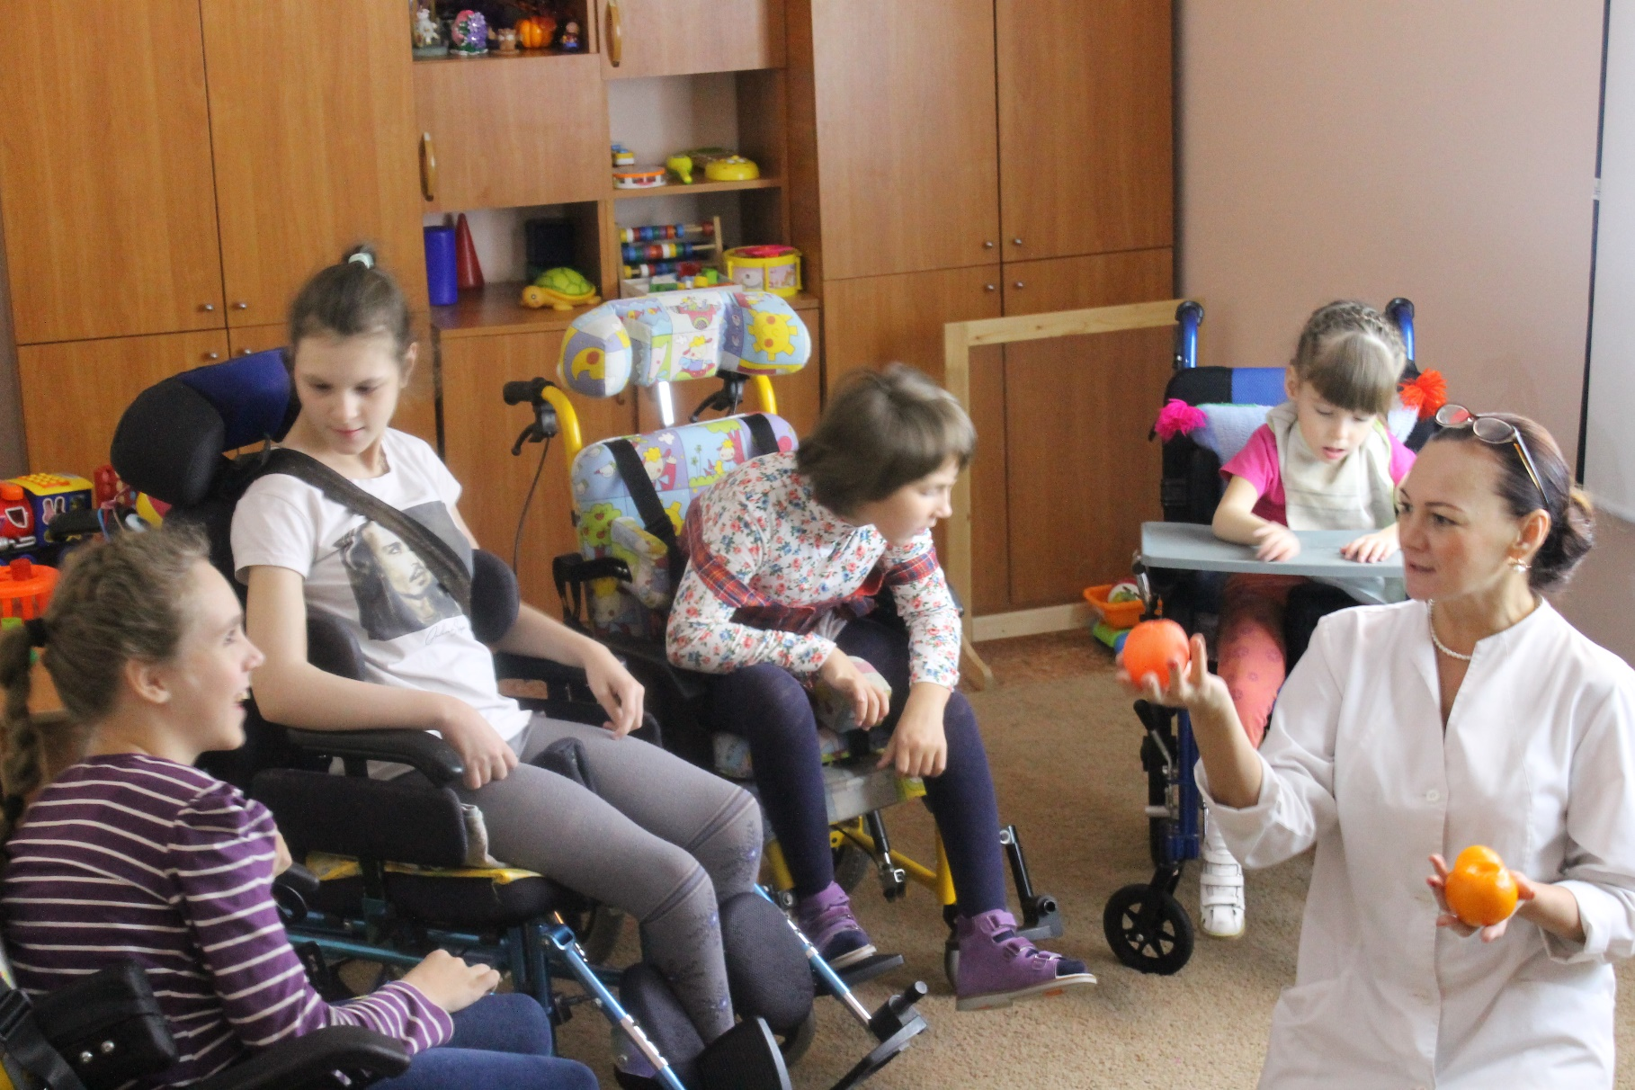
Групповые занятия в кабинете «Лайт Бим»

Slide 12
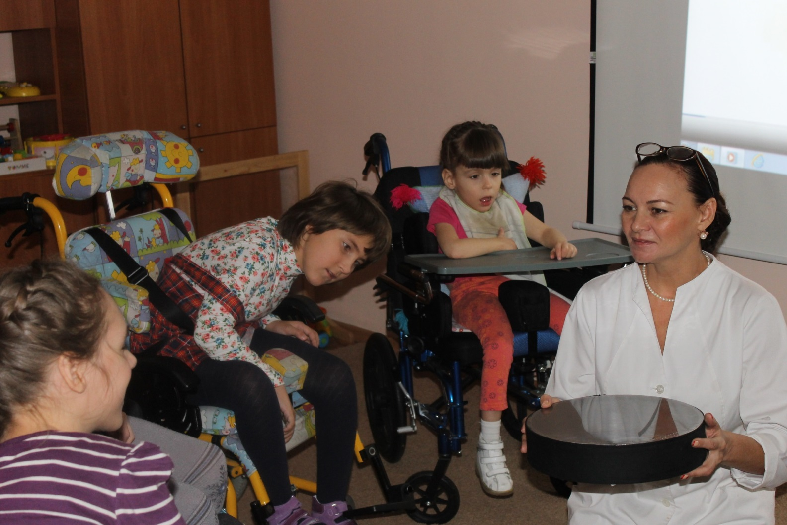

Slide 13
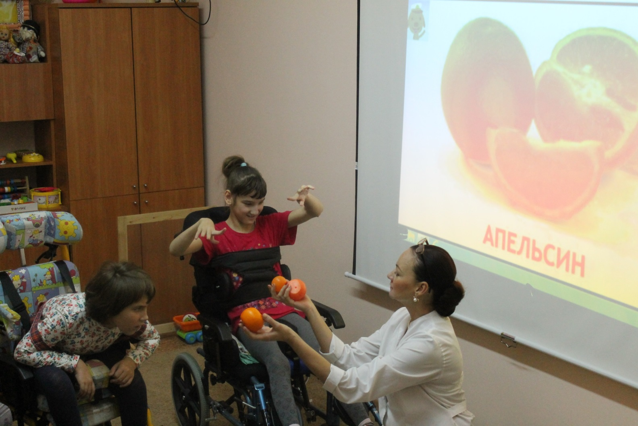

Slide 14
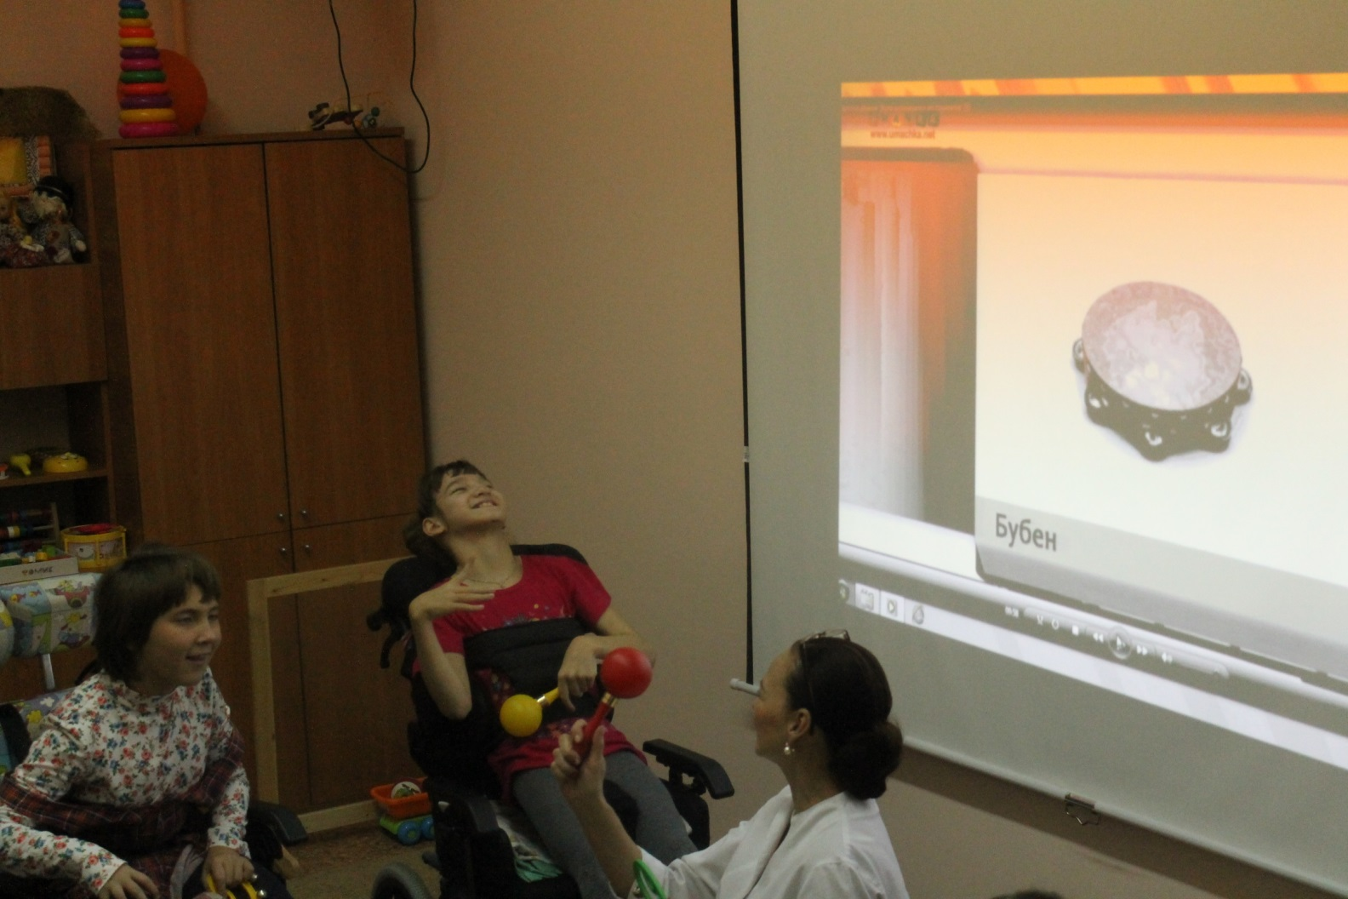

Slide 15
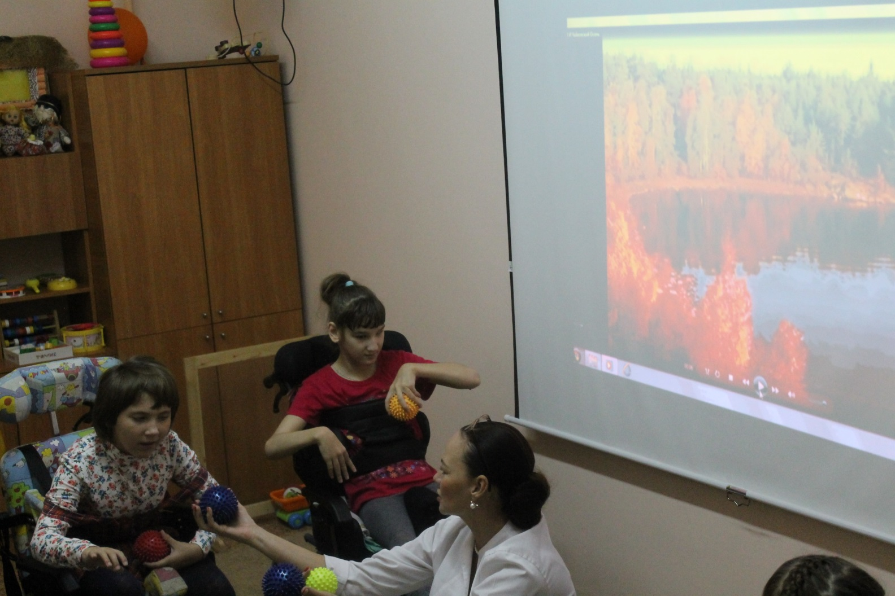

Slide 16
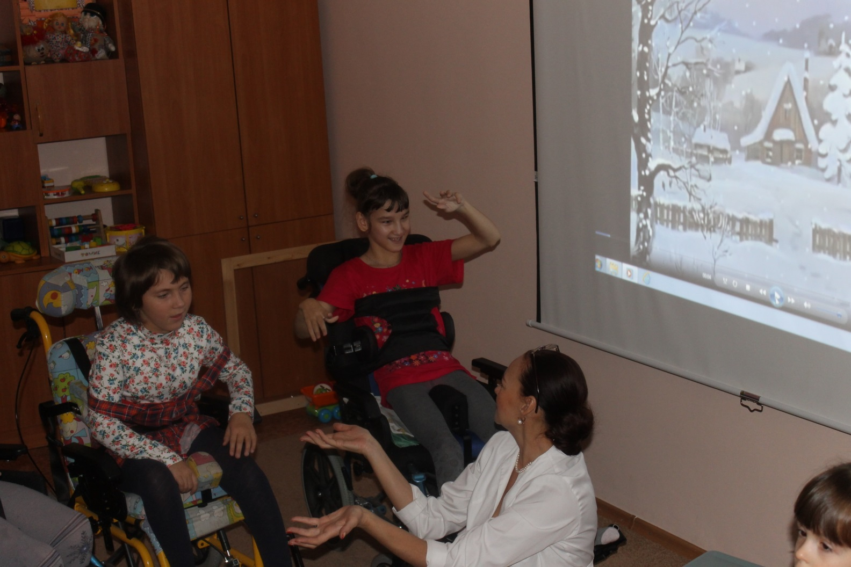

Slide 17
СПАСИБО ЗА ВНИМАНИЕ!

